Slide 1
주담대 신청-프론트
Overview
Project | 주담대 신청-프론트
Solution | 0.6
Description | 주택담보 대출 신청 페이지 개선
Dept. | 운영기획팀 | Anchor | 이상규 | Date | 2024-05-23
History
일 자 | Version | Description
2024-05-23 | 0.1 | 최초작성
2024-06-03 | 0.2 | 휴대폰 본인인증 최우선 필수 서류 수동 업로드
2024-06-03 | 0.3 | 신분증 본인확인, 1원 인증 추가
2024-06-07 | 0.4 | 본인인증 후 한도조회 > 신청 시 회원가입 > 회원 가입 후 신청서 제출 완료
2024-06-13 | 0.5 | 7p : 휴대폰 인증 후 계정정보가 있는 경우 로그인 유도 9p : 공동소유 체크 시 취급 불가 안내 10, 11P : 희망금액 입력 후 확인 선택 시 예상금리, 이자 계산 표시 14p : 부채금액, 신용점수 입력 필드 추가 17p : 다수 아파트 조회 시 아파트 이름으로 목록 구성
2024-06-20 | 0.6 | 2p~3p : 회원가입 순서 변경, 휴대폰 인증 시 분기 케이스 정리 6p : 인증 케이스별 안내 창 9p : 유의사항 추가 11p~12p : 신청서 작성 변경(적정성 검사, 서류 첨부) 17p : 회원가입 순서 변경

Slide 2
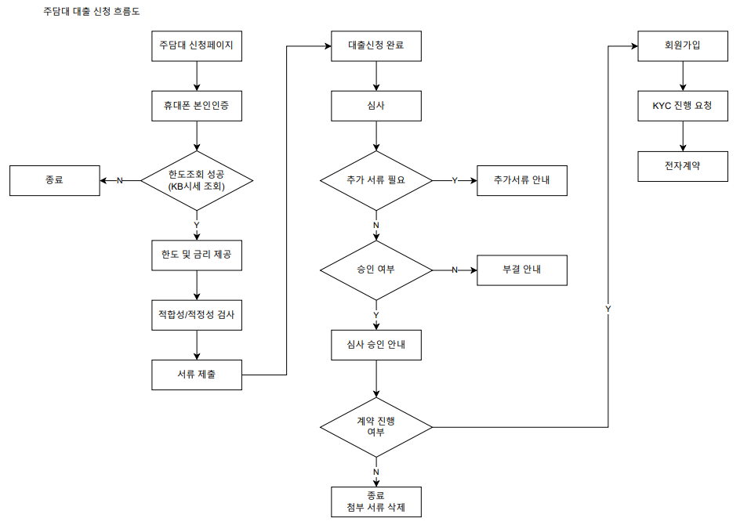

Slide 3
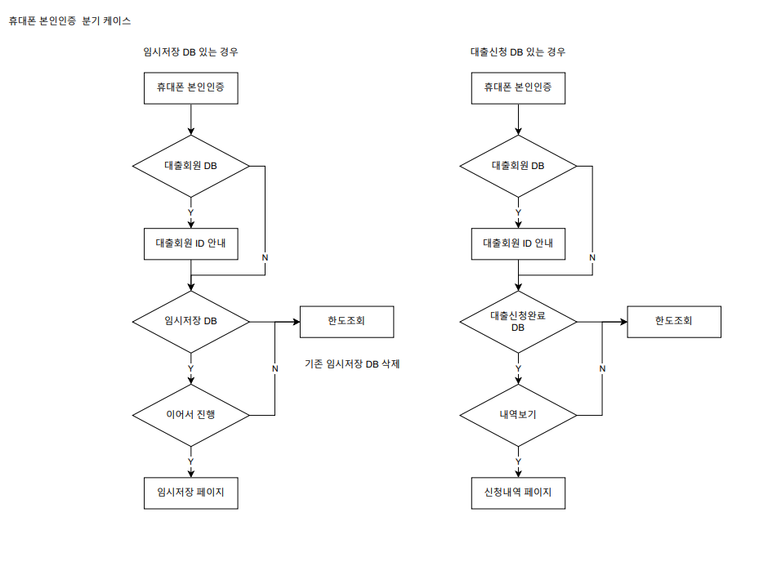

Slide 4
페이지 번호
페이지명
작성자
작성일
수정일
주담대 대출 신청 - 메인
이상규
20230523
아파트 이름으로 한도조회가 가능
신용점수에 영향을 주지않아요
설명
no | 내용
1
2
3
4
5
6
7
8
9
10
선순위 대출이 있어도 LTV 00% 까지 대출이 가능
비대면으로 한도조회부터 대출신청까지 가능
대출신청 > 서류 심사 > 전자계약 > 펀딩 및 대출 실행
상품안내
신용점수 영향 없는 한도 조회하기

Slide 5
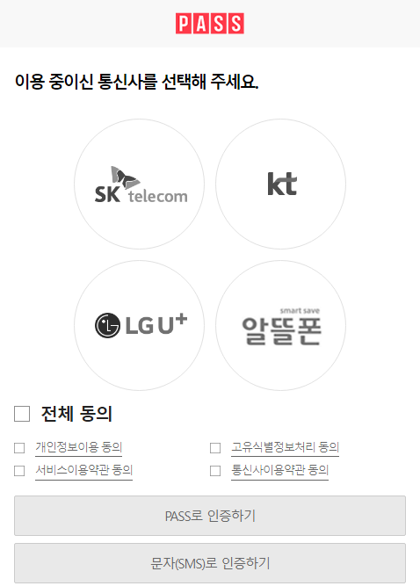
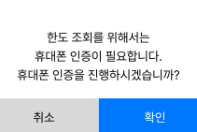
페이지 번호
페이지명
작성자
작성일
수정일
주담대 대출 신청 - 휴대폰 인증
이상규
20230523
설명
no | 내용
1 | 한도 조회 선택 시 팝업 노출
2 | 확인 선택 시 휴대폰 본인증 팝업 진행
3 | * 휴대폰 본인인증 시 CI값 등 임시로 저장 후 회원 가입 시 활용
4
5
6
7
8
9
10
2
1

Slide 6
페이지 번호
페이지명
작성자
작성일
수정일
주담대 대출 신청 - 휴대폰 인증 시 케이스별 안내
이상규
20230523
설명
no | 내용
1 | 휴대폰 인증한 회원이 대출회원 DB에 존재하는 경우 대출회원 DB에 없는 경우에는 아파트 조회 페이지로 이동 확인 선택 시 대출회원 로그인 페이지 이동 로그인 시 임시 DB 있는지 체크 2, 3번 케이스 진행 취소 선택 시 휴대폰 본인인증 페이지 노출
2 | 대출한도 조회 후 신청 전 단계 확인 선택 시 ‘희망대출금액’ 입력한 단계로 이동 취소 선택 시 대출한도 새로 조회 기존 임시 저장DB 삭제
3 | 대출신청을 완료한 단계 확인 선택 시 신청 리스트 페이지 이동 취소 선택 시 대출한도 신규 조회 진행 * 심사 결과(승인, 부결)가 확정된 신청건은 미포함
4 | 임시 저장 DB 유효기간은 1개월
5
6
7
8
9
10
회원 DB 있는 경우
대출회원 계정이 존재합니다.
로그인 후 한도조회를 계속해주세요.
ID : abcde123
확인
취소
회원 DB 없는 경우
- 조회 임시 DB 있는 경우
대출한도조회 이력이 있습니다.
이어서 진행하시겠습니까?
확인
취소
회원 DB 없는 경우
대출신청 내역이 있습니다.
확인하시겠습니까?
확인
취소

Slide 7
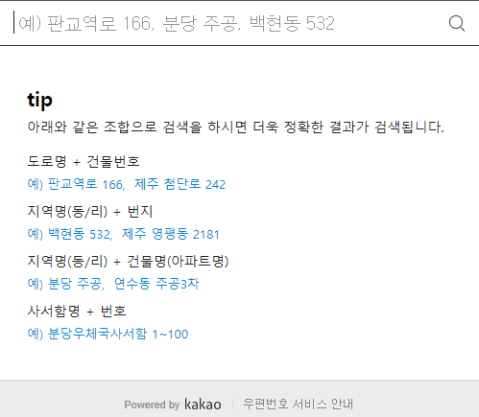
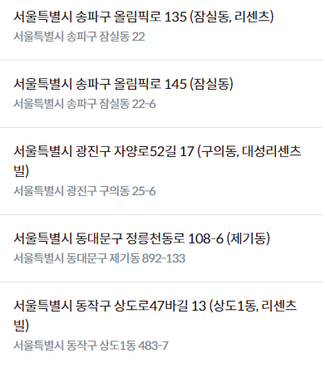
페이지 번호
페이지명
작성자
작성일
수정일
주담대 대출 신청 - 주소 검색 1
이상규
20230523
설명
no | 내용
1 | 주소 검색 기본 화면
2 | 아파트 이름 또는 집주소 입력 시 해당 조건에 맞는 아파트 리스트 노출
3 | 취급불가 지역 또는 아파트, 빌라 인 경우 얼럿 처리
4 | * 카카오 주소 검색 활용
5
6
7
8
9
10
1
주택담보 대출 한도 조회
주소만으로 예상 대출 한도를 확인해보세요.
신용 점수에 영향을 주지 않습니다.
주소 검색
아파트 이름 또는 집주소를 입력해주세요
2
3-1
주소 검색
무궁화
3-2
주소 검색
무궁화
한도 조회가 불가한 주소입니다.
불편을 드려 죄송합니다.

Slide 8
페이지 번호
페이지명
작성자
작성일
수정일
주담대 대출 신청 - 주소 검색 2
이상규
20230523
설명
no | 내용
1 | 아파트 선택 시 동, 호수, 면적, 거주 여부 입력칸 생성
2 | 네 선택 시 부부 또는 공동소유 체크 영역 추가 생성 아니오 선택 시 얼럿 처리 ‘본인 소유 부동산만 대출이 가능합니다.’
2-1 | 부부 또는 공동소유 ‘네’ 선택시 얼럿 ‘1인 소유 부동산만 대출이 가능합니다.’
3 | 네 선택 시 금액 입력칸 생성 - 필수 입력
4 | 아니오 선택 시 얼럿 처리 - ‘본인 거주 부동산만 대출이 가능합니다.’
5 | 한도조회 선택 시 임시저장
6
주택담보 대출 한도 조회
주소만으로 예상 대출 한도를 확인해보세요.
신용 점수에 영향을 주지 않습니다.
주소 검색
리센츠
1
상세 주소
동
호
공급면적
면적 선택 ▽
2
본인 소유 부동산인가요?
네
아니오
3
부동산 대출이 있으신가요?
네
아니오
본인 소유 부동산인가요?
네
아니오
4
본인이 거주하시나요?
네
아니오
2-1
부부 또는 공동소유인가요?
네
아니오
부동산 대출이 있으신가요?
네
아니오
한도 조회
주택담보대출 금액(원금)
만원

Slide 9
페이지 번호
페이지명
작성자
작성일
수정일
주담대 대출 신청 - 예상 한도 조회 및 금리 조회
이상규
20230523
설명
no | 내용
1 | 한도 조회 화면
2 | 회원이 선택한 아파트 정보 표시
3 | KB 시세 기준으로 최대 대출한도 표시
4 | 희망 대출금액은 최소 1,000만원 이상 입력 필수 1,000만원 미만 입력 시 얼럿 문구 노출 최대 대출한도 초과 입력 불가
5 | 희망대출금액 입력 후 확인 선택 시 희망 대출금액 입력 시 예상 금리, 예상이자, 플랫폼 이용료율, 플랫폼 이용료 계산하여 반영 임시저장
6 | 대출신청 유의사항 필수 구비 서류 안내 기타 유의 사항 * 다음 페이지에서 설명 유의사항 확인 체크 박스 기능 추가 스크롤 처리
7 | 입력 필수값 기재 및 유의사항 확인 체크 시 ‘대출신청’ 활성화
8
9
10
주택담보 대출 한도 조회
주소만으로 예상 대출 한도를 확인해보세요.
신용 점수에 영향을 주지 않습니다.
2
서울 송파구 잠실동 22 리센츠 아파트
201동 501호 42C㎡ (12평)
3
최대 대출 한도
1,277,000,000원
4
희망 대출금액
금액을 입력해주세요 만원
최소 희망 대출금액은 1,000만원입니다.
5
확인
5-1
예상 대출금리
0.0%
월 예상이자
원
플랫폼 이용료율
0.0%
플랫폼 이용료
원
대출기간
12개월
6
대출신청 유의사항
1. 필수 구비 서류 안내
2. 유의사항 1
3. 유의사항 2
□ 유의사항을 모두 확인하였습니다.
7
이전
대출신청

Slide 10
페이지 번호
페이지명
작성자
작성일
수정일
주담대 대출 신청 - 예상 한도 조회
이상규
20230523
설명
no | 내용
1 | 대출신청 유의사항
2
3
4
5
6
7
8
9
10
1
대출신청 유의사항
1. 필수 구비 서류 안내
대출 신청 시 필수 구비 서류를 확인하시고 준비해주세요
필수 구비 서류 누락 시 대출이 부결됩니다.
1) 주민등록등본
2) 주민등록초본
3) 지방세납세증명서
4) 국세납세증명서
5) 소득금액증명원
6) 건강보험 완납증명서
7) 건강보험 자격득실확인서
2. 대출상품 이용 시 신용등급 또는 개인신용평점이 하락할 수
있습니다.
3. 과도한 채무 발생 시 신용등급 또는 개인신용평점 하락으로
금융거래의 제약 또는 불이익이 발생할 수 있습니다.
4. 본 대출은 주택에 대한 근저당권을 담보로 실행되며, 원리금
상환이 지연될 경우 주택에 대한 소유권을 상실할 수 있습니다.
5. 연체발생 시 계약만료 전 모든 원리금을 변제해야 할 의무가
발생할 수 있습니다.
6. 대출 상품에 대한 충분한 사전 설명을 받을 권리가 있으며,
설명을 이해한 후 거래하시기 바랍니다.
7. 대출 계약 전 대출약정서 및 약관을 반드시 확인해주세요,
□ 유의사항을 모두 확인하였습니다.
대출신청

Slide 11
페이지 번호
페이지명
작성자
작성일
수정일
주담대 대출 신청 - 신청서 작성 1
이상규
20230523
설명
no | 내용
1 | 대출 신청 서 작성 1. 적합성 적정성 확인서 2. 필수 구비서류 제출
2 | 대출목적 가계자금, 대환자금, 사업자금, 경매취하자금, 매매자금, 경락자금, 전세퇴거자금, 자본확보, 기타 대출 변제방법 근로소득, 사업소득, 임대소득, 연금소득, 기타 연소득 5백만원 이하, 5백만원 이상 5천만원 미만, 5천마원 이상 1억원 미만, 1억원 이상 총 자산규모(순자산) 1억원 미만, 1억원 이상 5억원 미만, 5억원 이상 10억원 미만, 10억원 이상 부채 규모 1천만원 미만, 1천만원 이상 1억원 미만, 1억원 이상 신용점수 946~1000, 906~945, 871~905, 801~870, 741~800, 726~740, 666~725, 351~665, 350미만 고정 지출비용 연간 소득을 초과하지 않음, 연간 소들을 초과
3 | 모든 필드값 선택 시 활성화
4 | 다음 선택 시 임시저장
주택담보대출 신청서 작성
1
1/2
적합성〮적정성 확인서
금융소비자 보호에 관한 법률
제17조 및 제18조에 따라 확인합니다.
허위로 답변을 하는 경우 대출이 부결될 수 있습니다.
2
대출 목적
선택 ▽
대출 변제 방법
선택 ▽
연소득
선택 ▽
총 자산규모(순자산)
선택 ▽
부채 규모
선택 ▽
신용점수
선택 ▽
고정 지출비용
선택 ▽
이전
3
다음

Slide 12

페이지 번호
페이지명
작성자
작성일
수정일
주담대 대출 신청 - 신청서 작성 2
이상규
20230523
설명
no | 내용
1 | 제출 서류 항목(변동 가능)
2 | 파일 첨부 영역
3 | 파일 업로드시 자동 임시 저장
4 | 파일 한 개라도 첨부 시 활성화
5 | 최종 확인 팝업 확인 선택 시 다음페이지 이동
6
7
8
9
10
주택담보대출 신청서 작성
2/2
필수 서류 제출
대출 심사를 위하여
아래 서류 목록을 확인 후 서류를 업로드 해주세요.
필수 서류가 없는 경우 대출이 부결됩니다.
대출 부결 시 제출 서류는 즉시 파기됩니다.
1
● 주민등록등본
● 주민등록초본
● 지방세납세증명서
● 국세납세증명서
● 소득금액증명원
● 건강보험 완납증명서
● 건강보험 자격득실확인서
2
파일 첨부
1. 파일명.pdf
X
2. 파일명.pdf
5
X
대출신청을 완료하시겠습니까?
제출서류 누락 시 대출이 부결됩니다.
4
임시저장 되었습니다.
이전
4
완료
확인
취소

Slide 13

페이지 번호
페이지명
작성자
작성일
수정일
주담대 대출 신청 - 신청서 작성 완료
이상규
20230523
설명
no | 내용
1 | 최종 대출 신청 완료 화면
2
3
4
5
6
7
8
9
10
대출 신청 완료
대출신청이 완료되었습니다.
입력하신 내용과 제출하신 서류를 기반으로
심사가 진행될 예정입니다.
빠른 심사 후 안내 드리겠습니다.
신청내역 확인

Slide 14
페이지 번호
페이지명
작성자
작성일
수정일
주담대 대출 신청 - 신청내역 확인
이상규
20230523
설명
no | 내용
1 | 5p 휴대폰 본인인증 > 대출신청내역 확인 시 이동 페이지 대출신청 완료 후 > 대출신청내역 확인 페이지
2 | 주소 영역 선택 시 신청 건 진행 상황 확인 가능
3 | 한도조회 선택 시 페이지 이동
4
5
6
7
8
9
10
OOO님 안녕하세요
대출신청 진행상황을 확인하세요
한도조회
주택담보 | 희망금액 | 신청일 | 상태
서울 송파구 잠실동 22 리센츠 아파트 201동 501호 42C㎡ (12평) | 200,000,000 | 2024-06-13 | 신청완료
서울 송파구 잠실동 22 리센츠 아파트 201동 501호 42C㎡ (12평) | 80,000,000 | 2024-06-05 | 취소
서울 송파구 잠실동 22 리센츠 아파트 201동 501호 42C㎡ (12평) | 100,000,000 | 2024-06-01 | 심사 완료

Slide 15
페이지 번호
페이지명
작성자
작성일
수정일
주담대 대출 신청 - 신청내역 확인 상세
이상규
20230523
설명
no | 내용
1 | 진행상황 상세케이스는 다음 페이지
2 | 심사완료의 경우 승인, 부결로 표시
3
4
5
6
7
8
9
10
OOO님 안녕하세요
대출신청 진행상황을 확인하세요
4
계약 완료
계약 내용을 확인하세요.
[계약 확인]
3
전자 서명 계약
전자 서명 계약을 진행해주세요.
[전자 서명 계약]
2
심사 완료
대출 신청이 승인(부결) 되었습니다.
심사 내역을 확인하시고 진행여부를 결정해주세요.
[내역 확인]
2
1
대출 신청 완료
대출 신청이 접수되었습니다.
[내역 확인]

Slide 16
페이지 번호
페이지명
작성자
작성일
수정일
주담대 대출 신청 - 신청내역 확인 상세
이상규
20230523
설명
no | 내용
1 | 진행상황 내역보기시 화면
2
3
4
5
6
7
8
9
10
구분 | 대출신청내역 | 대출신청 취소 | 심사 완료 - 부결
내용 | 서울 송파구 잠실동 22 리센츠 아파트 201동 501호 42C㎡ (12평) 신청 금액 : 5,000만원 예상 대출 금리 : 연 8.5% 대출 기간 : 12개월 상환 방식 : 만기일시상환 플랫폼 이용료율 : 2% | 서울 송파구 잠실동 22 리센츠 아파트 201동 501호 42C㎡ (12평) 신청 금액 : 5,000만원 예상 대출 금리 : 연 8.5% 신청 취소일 : 2024-06-20 15:24 제출하신 서류는 모두 삭제되었습니다. | 서울 송파구 잠실동 22 리센츠 아파트 201동 501호 42C㎡ (12평) 신청 금액 : 5,000만원 예상 대출 금리 : 연 8.5% 부결 사유 - 최대 LTV 초과 제출하신 서류는 모두 삭제되었습니다.
버튼 | 신청취소
비고 | 관리자에서 심사중으로 변경 시 버튼 비노출
구분 | 심사 완료 - 승인 | 전자 서명 계약 | 계약 완료
내용 | 서울 송파구 잠실동 22 리센츠 아파트 201동 501호 42C㎡ (12평) 대출 금액 : 5,000만원 대출 금리 : 연 8.5% 대출 기간 : 12개월 상환 방식 : 만기일시상환 플랫폼 이용료율 : 2% | 전자서명 계약을 진행해주세요 [링크] | 서울 송파구 잠실동 22 리센츠 아파트 201동 501호 42C㎡ (12평) 대출 금액 : 5,000만원 대출 금리 : 연 8.5% 대출 기간 : 12개월 상환 방식 : 만기일시상환 플랫폼 이용료율 : 2% 전자 서명 계약일 : 2024-06-25
버튼 | 계약 진행, 신청취소 | 링크 | 계약 확인
비고 | 1. 계약 진행 선택 시 회원가입, 본인확인 진행 - 기존 대출회원의 경우 전자계약 진행 2. 대출자가 신청 취소 하는 경우 제출 서류 파기 및 종료 | 링크 선택 시 휴대폰 본인확인 후 진행 * 글로싸인 전자계약 프로세스 | 전자서명 계약서 확인

Slide 17
페이지 번호
페이지명
작성자
작성일
수정일
주담대 대출 신청 - 회원가입
이상규
20230523
설명
no | 내용
1 | 계약 진행 선택 시 회원가입 프로세스
2 | 대출회원 DB 없으면 회원가입 진행
3 | 대출회원 값 입력 후 약관 동의 시 버튼 활성화
4
5
6
7
8
9
10
대출회원 가입
대출회원 가입 후 계약이 진행됩니다.
대출 계약을 위하여 약관을 확인하시고 동의해주세요
1
대출회원 가입
대출회원 ID
아이디를 입력해주세요
중복
확인
비밀번호
비밀번호를 입력해주세요
비밀번호 확인
비밀번호를 한번 더 입력해주세요
이메일
올바른 이메일 주소를 입력해주세요
약관동의
□ [필수] 헬로펀딩 이용약관 동의
□ 서비스 이용약관
□ 전자금융거래 기본약관
□ 온라인연계대출약관
□ 개인(신용)정보 수집 및 이용
□ 개인정보 제3자 제공
□ 고유식별정보 처리
□ [필수] 대출거래 개인(신용)정보 동의
□ 개인(신용)정보 조회 동의서(대출)
□ 개인(신용)정보 조회 동의서(안심차단정보 조회)
□ 개인(신용)정보 수집 〮이용 동의서(대출)
□ 개인(신용)정보 제3자 제공 동의서(대출)
□ [선택] 마케팅 정보 수집 및 활용
□ [선택] 마케팅 정보수신 전체 동의
□ 문자 □ 이메일
2
다음

Slide 18
페이지 번호
페이지명
작성자
작성일
수정일
주담대 대출 신청 - 약관 동의
이상규
20230523
설명
no | 내용
1 | 대출회원 DB 있으면 약관 동의 후 계약 진행
2
3
4
5
6
7
8
9
10
대출약관 동의
1
대출 계약을 위하여 약관을 확인하시고 동의해주세요
약관동의
□ [필수] 헬로펀딩 이용약관 동의
□ 서비스 이용약관
□ 전자금융거래 기본약관
□ 온라인연계대출약관
□ 개인(신용)정보 수집 및 이용
□ 개인정보 제3자 제공
□ 고유식별정보 처리
□ [필수] 대출거래 개인(신용)정보 동의
□ 개인(신용)정보 조회 동의서(대출)
□ 개인(신용)정보 조회 동의서(안심차단정보 조회)
□ 개인(신용)정보 수집 〮이용 동의서(대출)
□ 개인(신용)정보 제3자 제공 동의서(대출)
□ [선택] 마케팅 정보 수집 및 활용
□ [선택] 마케팅 정보수신 전체 동의
□ 문자 □ 이메일
다음

Slide 19
페이지 번호
페이지명
작성자
작성일
수정일
주담대 대출 신청 - 신청서 작성 3
이상규
20230523
설명
no | 내용
1 | 대출회원 본인확인 안내 팝업
2
3
4
5
6
7
8
9
10
대출회원 본인확인
당사는 ”특정 금융거래 정보의 보고 및 이용 등에 관한 법률” 제5조의2에서 정하는 “고객확인의무” 를 위해 동법 시행령 제10조의4 “고객의 신원에 관한 사항”에 따라 고객 정보, 문서, 자료 등을 수집합니다. 고객님이 제공해 주신 정보는 동법상의 용도 이외의 목적으로 사용되지 않습니다. 다만, 고객님께서 정보제출을 거부 하거나 검증이 불가능한 경우 고객님에 대한 금융거래가 거절됩니다.
본인확인하기

Slide 20
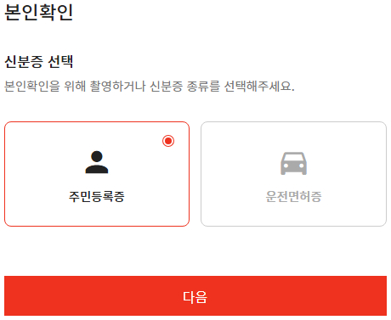
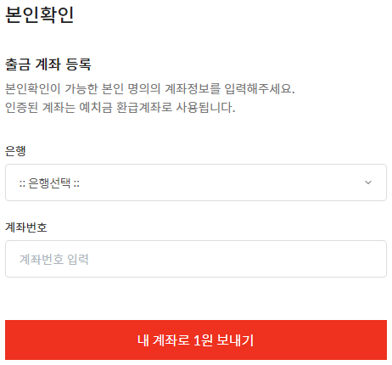
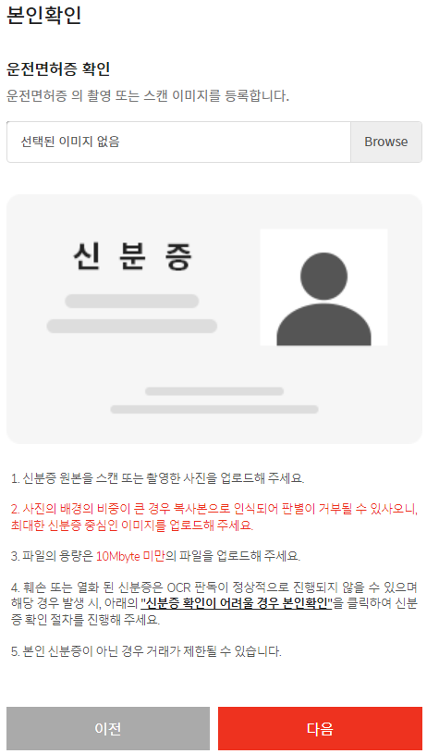
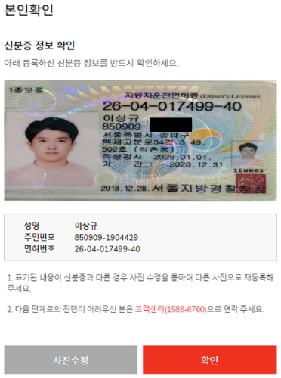
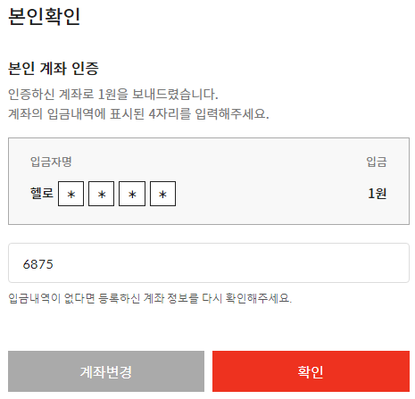
페이지 번호
페이지명
작성자
작성일
수정일
주담대 대출 신청 - 본인확인
이상규
20230523
설명
no | 내용
1 | KYC 이력 및 주기도래한 경우 진행
2
3
4
5
6
7
8
9
10
주택담보대출 본인확인
주택담보대출 본인확인
1/3
2/3
대출 계약 진행을 위하여 본인확인을 진행해주세요
대출 계약 진행을 위하여 본인확인을 진행해주세요
1
2
본인 계좌 인증
본인확인이 가능한 본인 명의의 계좌정보를 입력해주세요.
대출 실행 시 인증한 계좌로 지급됩니다.

Slide 21
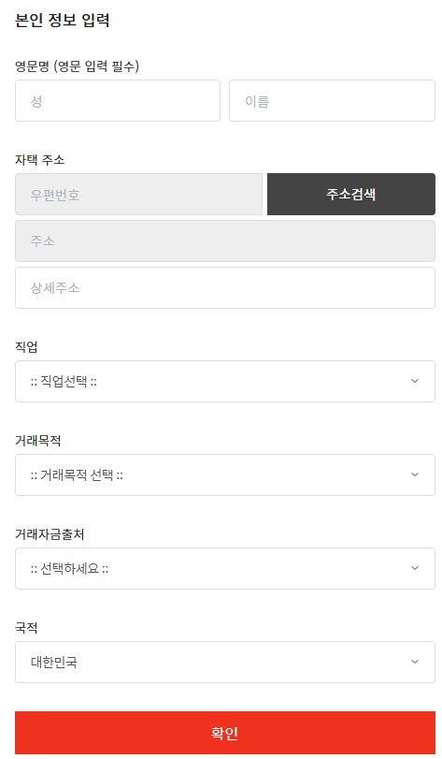
페이지 번호
페이지명
작성자
작성일
수정일
주담대 대출 신청 - 본인확인
이상규
20230523
설명
no | 내용
1 | AML 입력 정보
2 | AML 정보 전송 시 자택 주소, 직업, 거래 목적, 거래자금 출처 등은 대출 신청서 작성 내용으로 전송
3 | 확인 선택 시 “본인확인이 완료되었습니다. 전자서명계약을 위한 약정서를 보내드리겠습니다.”
4
5
6
7
8
9
10
주택담보대출 본인확인
3/3
대출 계약 진행을 위하여 본인확인을 진행해주세요

Slide 22
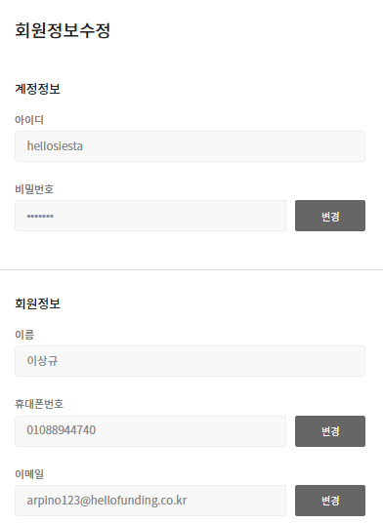
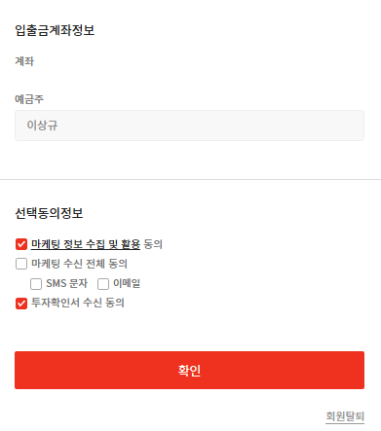
페이지 번호
페이지명
작성자
작성일
수정일
주담대 대출 신청 - 회원정보 수정
이상규
20230523
설명
no | 내용
1 | 회원정보수정 항목
2 | 회원탈퇴 불가 대출 심사 신청중 상태 대출 상품 진행중 상태 회원 탈퇴 시 얼럿 “회원 탈퇴 시 대출 신청 내역 확인이 어려울 수 있습니다.”
3
4
5
6
7
8
9
10

